Slide 1
Pedosféra – - půdní obal Země
Zeměpis
6. ročník

Slide 2
Vznik půdy
Půda vzniká zvětráváním - rozpadem hornin na menší částice
působením půdotvorných činitelů:
● vody
● vzduchu
● střídání teplot
● působením organizmů

Slide 3
Složení půdy
Půda se skládá ze dvou složek:
neživé (anorganické)
živé ( organické)

Slide 4
Neživá složka půdy
pevná část – hlína, jíl, prach, písek, kamínky
kapalná část – půdní voda
plynná část – půdní vzduch
humus – odumřelé části rostlin, zbytky těl odumřelých živočichů

Slide 5
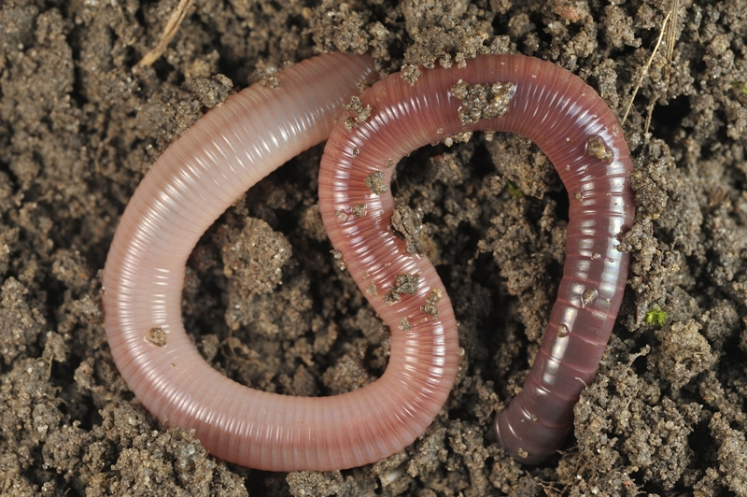
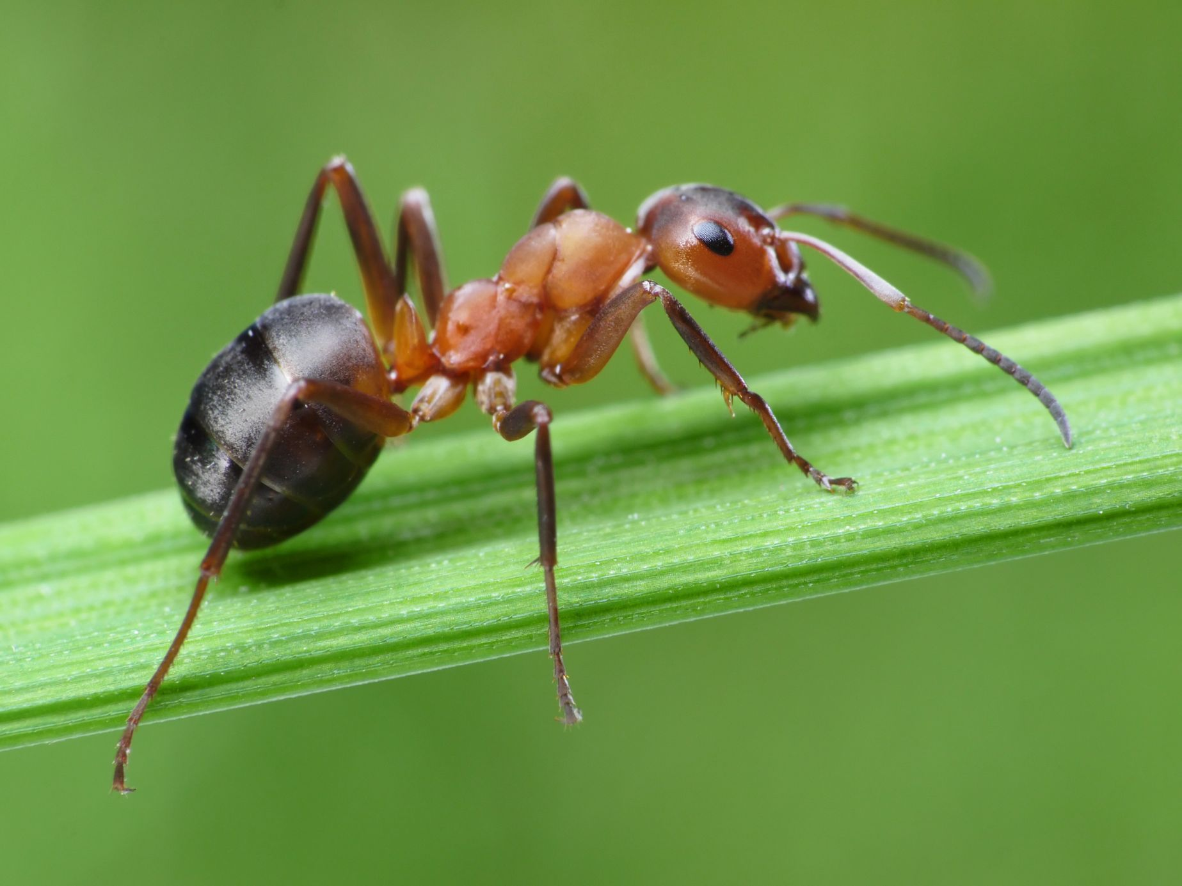
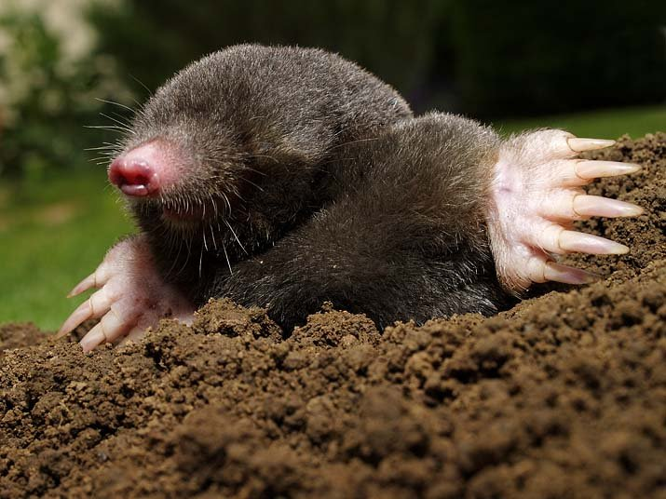
Živá složka půdy
kořeny živých rostlin
mikroorganismy ( půdní bakterie)
drobní živočichové ( mravenci, dešťovky, brouci, krtci,…)

Slide 6
Složení půdy
Schéma složení půdy

Slide 7
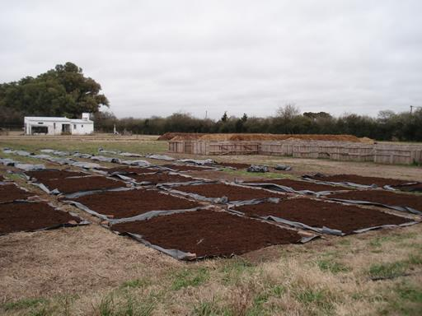
Humus
nejúrodnější složka půdy
odumřelé části rostlin a živočichů se rozpadají a působením mikroorganismů se mění na humus
zdroj výživy rostlin
zlepšuje vlastnosti půdy

Slide 8
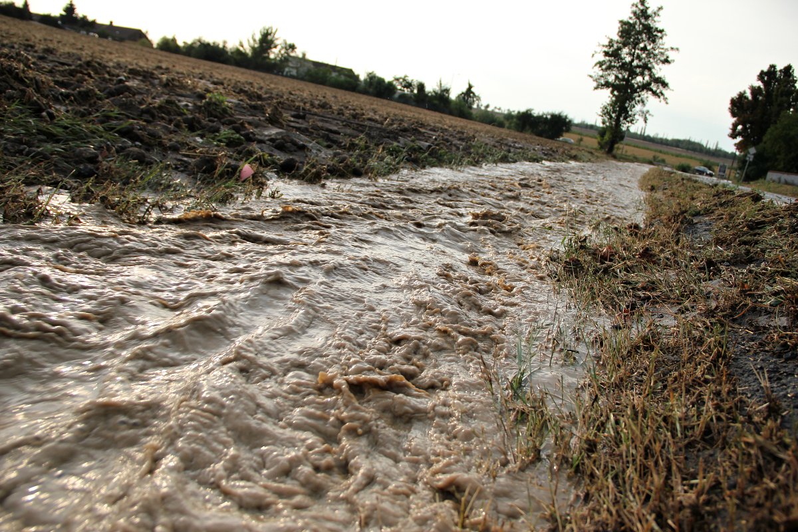
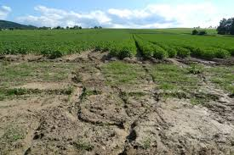
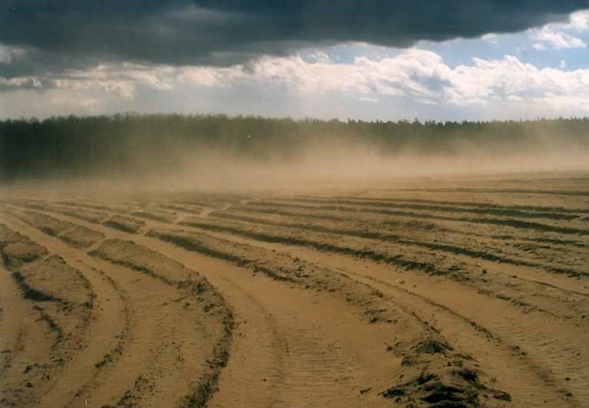
Půdní eroze
Půdní eroze - odnos částic půdy na jiná místa
Způsobena vlivem – vody – vodní eroze
- větru – větrná eroze

Slide 9
Význam půdy
zásobárna živin pro rostliny
váže vodu
živí obyvatelstvo

Slide 10
Půdu musíme chránit
Musíme zabránit jejímu znečišťování škodlivými látkami – kontaminaci
Je třeba předcházet také jejímu úbytku

Slide 11
Půdní druhy
Půdní druhy: rozlišujeme podle zrnitosti (velikost zvětralých částeček)
-půdy písčité: lehké půdy (velké množství kamínků a písku, málo úrodné)
-půdy hlinité: střední půdy (menší podíl zrnitostní složky, velmi úrodné)
-půdy jílovité: těžké půdy (malé množství zrnitostní složky, zadržují vodu)

Slide 13
Půdní typy
V půdě jsou podle daných přírodních podmínek (podnebí, nadmořská výška, rostlinstvo) vytvořeny vrstvy odlišné barvy
Barevná odlišnost vrstev půdy je dána různým obsahem vody, živin, různou zrnitostí a zastoupením různých organismů
Jednotlivé vrstvy nazýváme půdní horizonty

Slide 14
Půdní typy
Půdní typy: rozlišujeme podle zabarvení a podle uspořádání jednotlivých vrstev – půdních horizontů
-černozemě: nejúrodnější půdy, hodně humusu, černá barva (nížiny)
-hnědozemě: méně humusu, také úrodné (v blízkosti černozemí)
-podzolové půdy: méně úrodné půdy(horské oblasti)

Slide 15
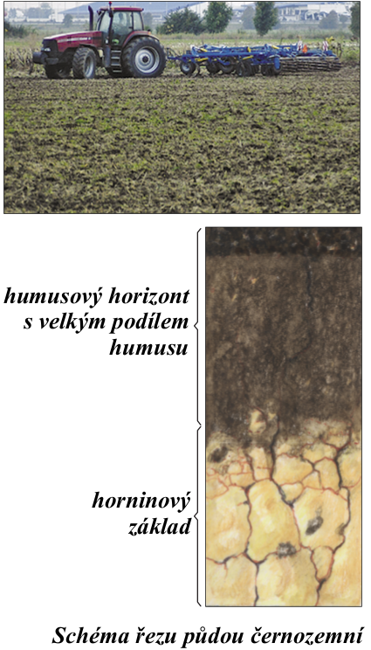
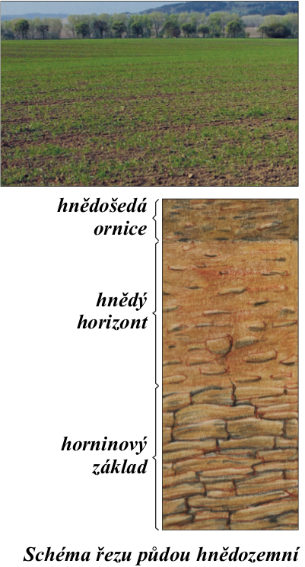
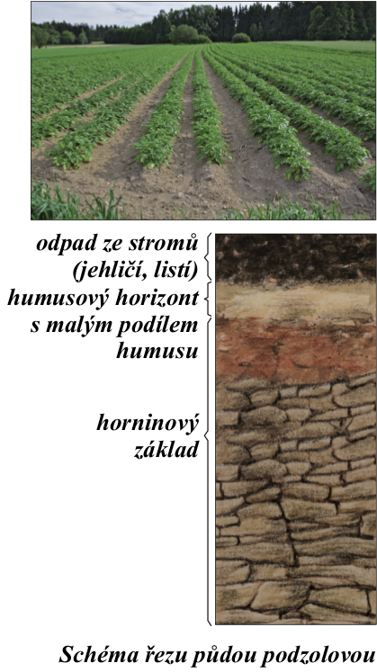

Slide 16
To je všechno

